Slide 1
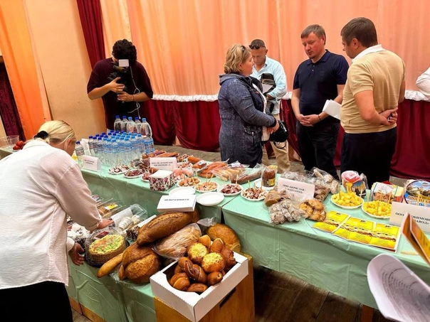
ПРАВИТЕЛЬСТВО ХЕРСОНСКОЙ ОБЛАСТИ
ТОРГОВО-ЗАКУПОЧНАЯ СЕССИЯ
28 февраля

Slide 2


О ТОРГОВО-ЗАКУПОЧНОЙ СЕССИИ
Торгово-закупочная
сессия – 2024
Межрегиональная
ярмарка – 2024
Организатор: Минпромторг Херсонской области
a.korneychuk@khogov.ru
Торгово-закупочная сессия проводится в целях развития межрегиональных связей между органами исполнительной власти регионов, ритейлом и производителями, поставщиками товаров, повышения конкурентоспособности и снижения розничных цен, развития взаимовыгодного сотрудничества.

Slide 3
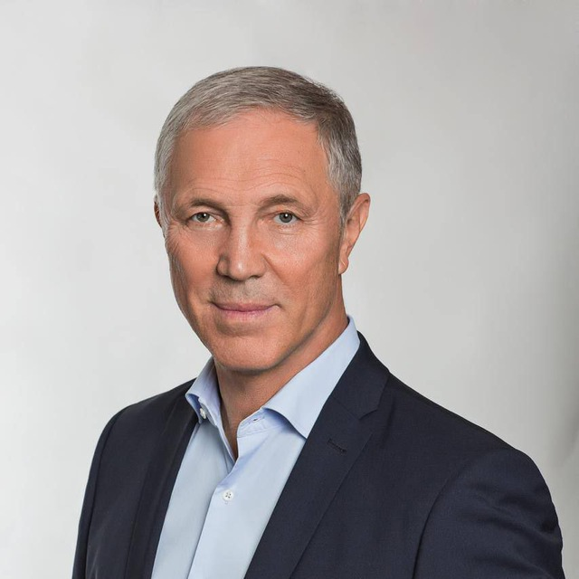
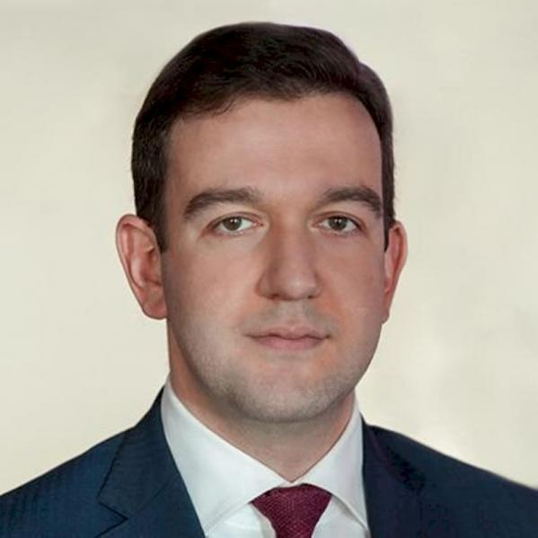
Торгово-закупочная
сессия – 2024
Межрегиональная
ярмарка – 2024
Организатор: Минпромторг Херсонской области
a.korneychuk@khogov.ru
ОТ ОРГАНИЗАТОРОВ
«Проведение торгово-закупочной сессии можно считать знаковым мероприятием, свидетельствующим о новом уровне кооперации и развития экономических связей между нашими регионами.
Приветствую участников и желаю плодотворной работы!»
Губернатор Херсонской области В.В. Сальдо
«Цель организации торгово-закупочной сессии — создать крупнейшую коммуникационную площадку между органами власти регионов и бизнесом.
Мероприятие позволит в самом широком формате обсудить возможности развития и проблемы торговли»
Заместитель Председателя Правительства Херсонской области С.А. Машкауцан

Slide 4
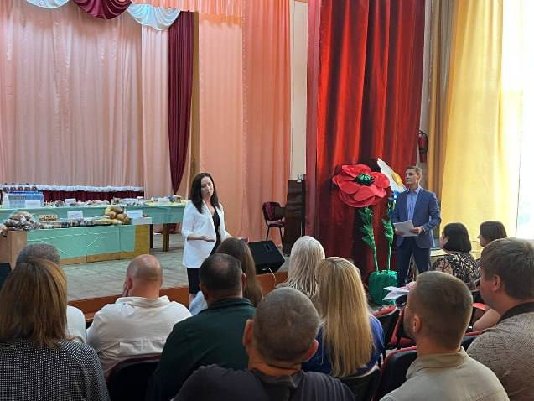
Торгово-закупочная
сессия – 2024
Межрегиональная
ярмарка – 2024
Организатор: Минпромторг Херсонской области
a.korneychuk@khogov.ru
ОСНОВНАЯ ЗАДАЧА:
– обеспечить взаимодействие производителей и торговых сетей с целью налаживания эффективного производства и сбыта
УЧАСТИЕ: бесплатное

Slide 5
ПРЕДПРИНИМАТЕЛИ В СФЕРЕ ТОРГОВЛИ ПОЛУЧАТ:
Торгово-закупочная
сессия – 2024
Межрегиональная
ярмарка – 2024
Организатор: Минпромторг Херсонской области
a.korneychuk@khogov.ru
Мероприятие позволяет обеспечить диверсификацию поставщиков товаров
и расширение ассортимента реализуемой продукции
Возможность наладить поставки товаров напрямую
от производителей без посредников или
от поставщиков
по самым
низким ценам
Продегустировать предлагаемую продукцию и напрямую провести переговоры

Slide 6
ПРОИЗВОДИТЕЛИ ТОВАРОВ ПОЛУЧАТ:
Торгово-закупочная
сессия – 2024
Межрегиональная
ярмарка – 2024
Организатор: Минпромторг Херсонской области
a.korneychuk@khogov.ru
Торгово-закупочная сессия – лучшая площадка для продвижения своей продукции по охвату
и целевой аудитории
Личный диалог
с представителями торговых сетей – залог расширения производства
и создания гарантированных каналов сбыта своей продукции
Мероприятие предоставляет уникальную возможность получить всю необходимую информацию
о действующих
и проектируемых мерах поддержки

Slide 7
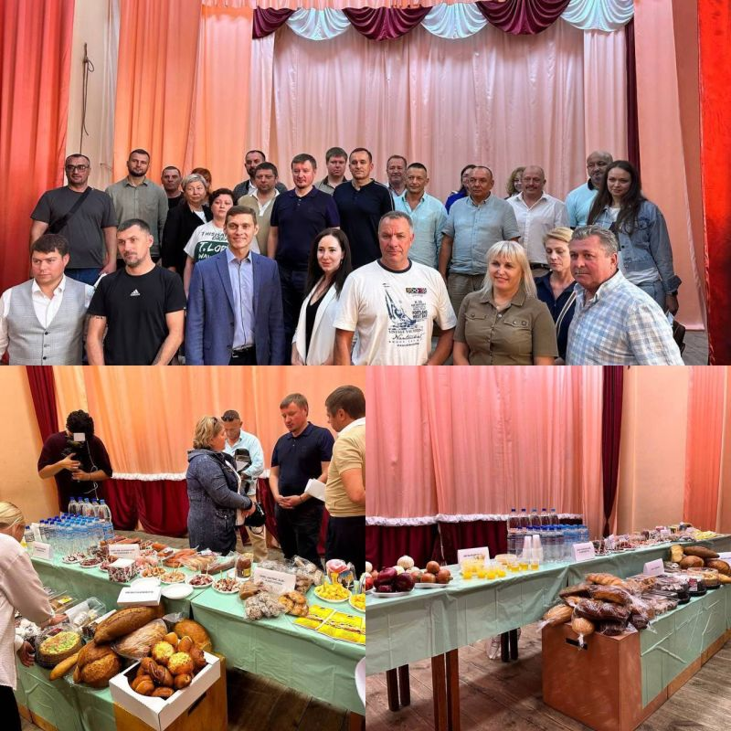
ДЕЛОВАЯ ПРОГРАММА ВКЛЮЧАЕТ
Торгово-закупочная
сессия – 2024
Межрегиональная
ярмарка – 2024
Организатор: Минпромторг Херсонской области
a.korneychuk@khogov.ru
Обсуждение ключевых проблем развития сферы торговли между представителями органов власти и бизнеса
Презентацию предприятий – производителей товаров, организаций оптовой и розничной торговли регионов
Проведение В2В переговоров

Slide 8
РАЗВИТИЕ ОТРАСЛИ ТОРГОВЛИ В НОВЫХ РЕГИОНАХ
Торгово-закупочная
сессия – 2024
Межрегиональная
ярмарка – 2024
Организатор: Минпромторг Херсонской области
a.korneychuk@khogov.ru
ПРОГРАММА ФОРУМА
01
02
03
Пленарная сессия
Подписание соглашений о взаимодействии
Перспективы развития оптовой торговли
04
05
06
Перспективы развития торговых сетей
Преимущества участников СЭЗ
Меры поддержки Минэкономразвития Херсонской области

Slide 9
РАЗВИТИЕ ОТРАСЛИ ТОРГОВЛИ В НОВЫХ РЕГИОНАХ
Торгово-закупочная
сессия – 2024
Межрегиональная
ярмарка – 2024
Организатор: Минпромторг Херсонской области
a.korneychuk@khogov.ru
ПРОГРАММА ФОРУМА
07
08
09
Меры поддержки МинАПК
Херсонской области
Меры поддержки Фонда развития промышленности
Перспективы развития банковских услуг для бизнеса
10
11
12
Стратегическая сессия для представителей органов власти
Центр закупок сетей;
Биржа контактов
Презентация и старт конкурса «Торговля Херсонской области»

Slide 10
Торгово-закупочная
сессия – 2024
Межрегиональная
ярмарка – 2024
Организатор: Минпромторг Херсонской области
a.korneychuk@khogov.ru
ПРИГЛАШАЕМ ВАС ПРИНЯТЬ УЧАСТИЕ!
Для участия в мероприятии необходимо подать заявку:
по телефону: +7 (990) 162-62-94
по электронной почте: a.korneychuk@khogov.ru
Участие в торгово-закупочной сессии
и межрегиональной ярмарке: бесплатное.
Телеграм: t.me/dpt_kho
VK: vk.com/mpt_kho
OK: ok.ru/group/70000001737088?ysclid=lsiebjm7p7693349937
До встречи!

